Slide 1
ZELF BIOPLASTIC MAKEN
Plastic is eigenlijk een wondermateriaal: het is licht, sterk en gaat lang mee. Maar... voor het milieu is het helemaal niet fijn dat plastic zo lang meegaat. Je hebt vast wel gehoord over de plastic soep in de oceanen.
De meeste plastics (ruim 99%) worden gemaakt uit aardolie. Gelukkig wordt er ook geëxperimenteerd om met andere gemakkelijker afbreekbare stoffen plastic te maken. Dat noemen we bioplastic. Ook van aardappel(meel) kun je een bio-plastic maken. Je kunt het ook van melk en azijn maken

Slide 5
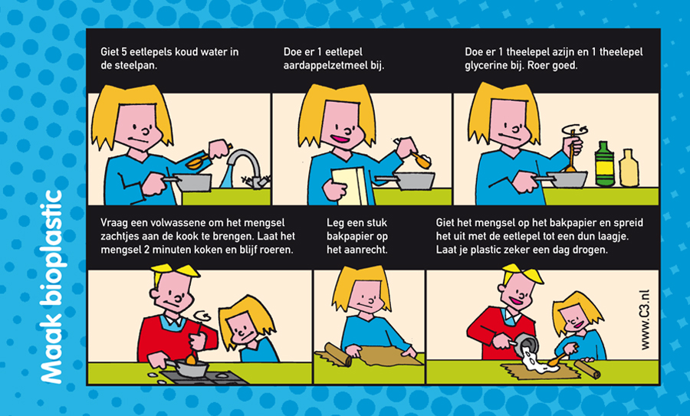
A: niets
B: 1 tl glycerine
C: 1 blaadje gelatine (geweekt)

Slide 7
LabJournaal van Datum:…………… Naam:………….………
Wat ik heb onderzocht:
Wat had ik nodig:
Werkwijze (wat heb ik gedaan):

Slide 8
LabJournaal van Datum:…………… Naam:………….………
Resultaten: -, +, ++, +++
Plastic van | Hoe ziet het er uit | Is het sterk | Is het buigzaam | Kan het tegen water | Lijkt het op plastic uit de winkel
A:Aardappelzetmeel
B: Aardappelzetmeel met glycerine
C: Aardappelzetmeel met gelatine
D: Melk en azijn

Slide 9
UITLEG
Kun je de verschillen verklaren?
Probeer uit te zoeken welke deeltjes er in jullie bioplastic zit
kijk wat deze elementen doen voor het plastic
Heb je zelf nog een vraag, probeer dan het antwoord te vinden op internet

